Slide 1
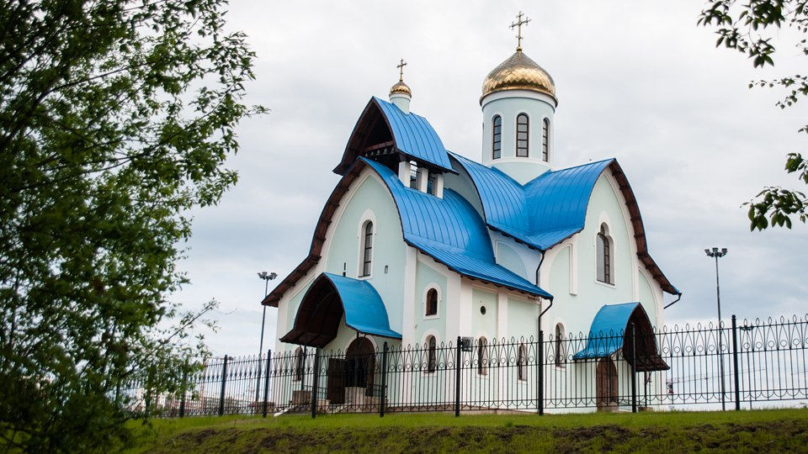
Храм Святого апостола Андрея Первозванного

Slide 2
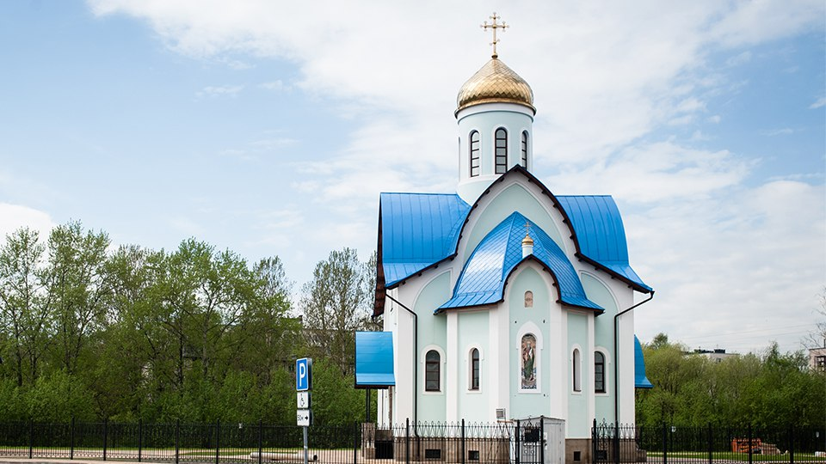
Храм Святого апостола Андрея Первозванного, Храм рыбаков Адрес: Заневский пр., д. 65, корп. 2.

Slide 3
Церковь уникальна по нескольким причинам. Во-первых, это первый храм в России, возведённый в честь святого покровителя рыбаков и моряков. Во-вторых, в строительстве церкви принимали участие не только прихожане и члены местного рыбацкого клуба, но и один из «отцов» русского рока Борис Гребенщиков. Фронтмен группы «Аквариум» своими руками заложил несколько именных кирпичей и передал в Храм икону Богоматери. Икона написана специально для Храма рыбаков на Афоне в Ватопедском монастыре по благословению его настоятеля архимандрита Ефрема. Но главная причина посетить храм – это возможность прикоснуться к частице святых мощей Андрея Первозванного.

Slide 4
Торжественная церемония закладки камня в основание Храма рыбаков на месте строительства состоялась 24 мая 2013 года. Адрес: Санкт-Петербург, Заневский проспект, участок 1 С апреля 2017 года в Храме святого апостола Андрея Первозванного начались регулярные богослужения. 16 апреля на Святую Пасху в день Светлого Христова Воскресенья - вокруг храма Святого апостола Андрея Первозванного и Храма Рождества Богородицы прошел Крестный ход. Литургию служил настоятель храма протоиерей Виталий (Магдеев).

